Slide 1
Решение задач

Slide 2
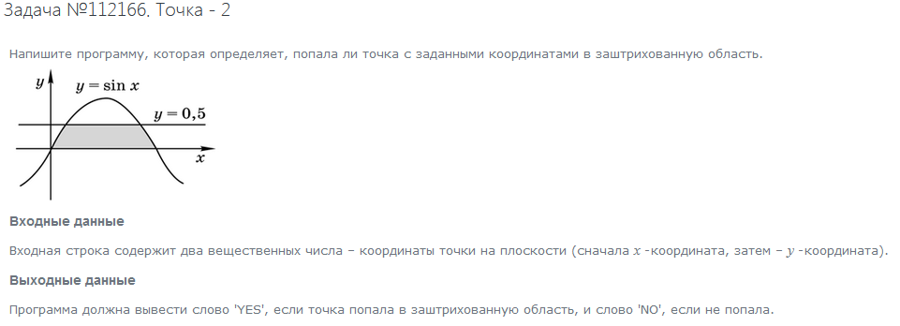
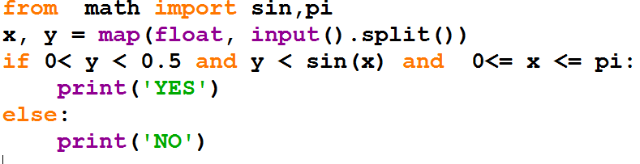
Notes:
from math import sin,pi
x, y = map(float, input().split())
if 0< y < 0.5 and y < sin(x) and 0<= x <= pi:
print('YES')
else:
print('NO')

Slide 3
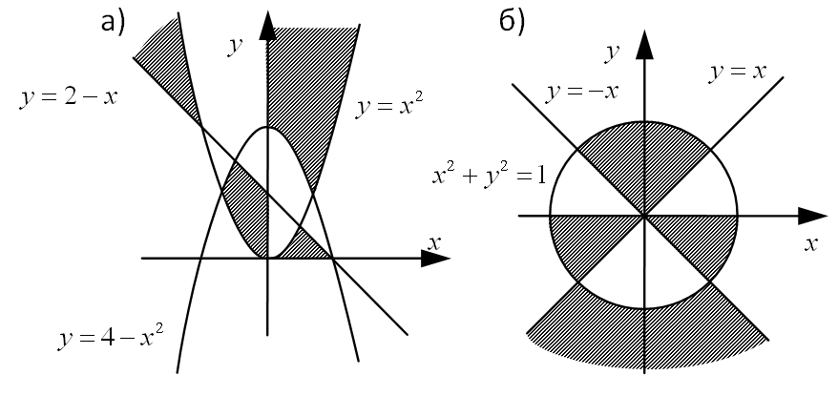
Задачи
Напишите условие, которое определяет заштрихованную область.

Slide 4
https://informatics.mccme.ru/mod/statements/view.php?id=276&chapterid=1448#1
Задача №1448. Апельсины бочками
Ввод и вывод данных производятся через стандартные потоки ввода-вывода.
Бизнесмен Василий после прочтения известной книги решил открыть новый
бизнес – отгружать апельсины бочками. Партнерам важно знать сколько
именно бочек апельсинов отгружается каждый день.
Мобильный телефон Василия поддерживает только транслит, поэтому он передает
сообщения вида "N bochek" . Например, "3 bochki" или "1 bochka" .
Напишите программу, которая выбирает правильное слово (из "bochka" , "bochek" ,
"bochki" ) в зависимости от N.
Входные данные
Одно число N (0 ≤ N ≤ 1000).
Выходные данные
Фраза на транслите (см. примеры).

Slide 5
Задача №1451. Четные и нечетные числа
Ввод и вывод данных производятся через стандартные потоки ввода-вывода.
Даны три целых числа A, B, C. Определить, есть ли среди них хотя бы одно четное
и хотя бы одно нечетное.
Входные данные
Числа A, B, C, не превышающие по модулю 10000.
Выходные данные
Одна строка – "YES" или "NO".
Примеры
Входные данные
3 4 5
Выходные данные
YES
Входные данные
7 7 7
Выходные данные
NO

Slide 6
5 уровень
Задача №265. Котлеты
Ввод и вывод данных производятся через стандартные потоки ввода-вывода.
На сковородку одновременно можно положить k котлет. Каждую котлету нужно
с каждой стороны обжаривать m минут непрерывно. За какое наименьшее время
удастся поджарить с обеих сторон n котлет?
Входные данные
Вводятся 3 числа: k, m и n. Все числа не превосходят 32000.
Выходные данные
Вывести время, за которое все котлеты будут обжарены.
Примеры
Входные данные
1 5 1
Выходные данные
10

Slide 7
Задача №1445. Координаты соседей
Ввод и вывод данных производятся через стандартные потоки ввода-вывода.
Для клетки с координатами (x, y) в таблице размером M × N выведите координаты
ее соседей. Соседними называются клетки, имеющие общую сторону.
Входные данные
Даны натуральные числа M, N, x, y (1 ≤ x ≤ M ≤ 10⁹, 1 ≤ y ≤ N ≤ 10⁹).
Выходные данные
В выходной файл выведите пары координат соседей этой клетки в произвольном порядке.
Примеры
Входные данные
3 3 2 2
Выходные данные
2 1 1 2 2 3 3 2

Slide 8
Задача №261. Сложное уравнение
Ввод и вывод данных производятся через стандартные потоки ввода-вывода.
Решить в целых числах уравнение ( ax + b ) : ( cx + d ) = 0.
Входные данные
Вводятся 4 числа: a, b, c и d; c и d не равны нулю одновременно.
Выходные данные
Необходимо вывести все целочисленные решения, если их число конечно,
“NO” (без кавычек), если целочисленных решений нет, и “INF” (без кавычек),
если их бесконечно много.
Примеры
Входные данные
1 1 2 2
Выходные данные
NO
Входные данные
2 -4 7 1
Выходные данные
2

